Slide 1
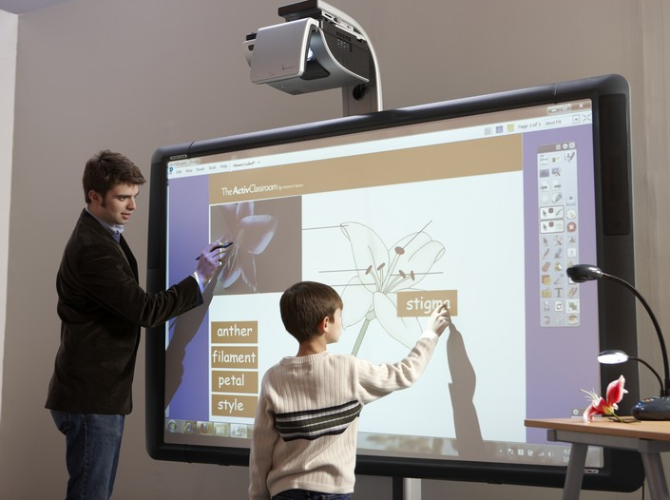
Формирование профессиональных компетенций учителя рисования в общеобразовательной школе мультимедийными средствами
Выполнила: Шопина Александра Вячеславовна
Воронеж – 2020

Slide 2
Актуальность исследования:
возросла потребность использования мультимедийных средств в учебном процессе.
Объект исследования:
профессиональная компетенция учителя.
Предмет исследования:
развитие профессиональной компетенции учителя изобразительного искусства в общеобразовательной школе с помощью мультимедийных средств.

Slide 3
Цель исследования:
рассмотреть содержание профессиональной компетентности педагога и ее связь с мультимедийными технологиями.
Гипотеза:
занятия будут проходить более успешно, если педагоги повысят свою профессиональную компетентность в использовании мультимедийных средств.

Slide 4
Задачи исследования:
проанализировать литературу по данному вопросу;
рассмотреть понятие «профессиональная компетенция педагога» и дать ему определение;
рассмотреть, в чем заключается связь, между профессиональной компетенции педагога и мультимедийными средствами;
разработать планы уроков с использованием мультимедийных технологий.

Slide 5
В исследовании
проанализированы понятия:
компетентность;
компетентность педагога;
мультимедийные средства.

Slide 6
Анкетирование педагогов:
Аудитория Анкета
№ п/п | Вопрос | Кол-во чел.
1 | МОУ «Новохоперская СОШ № 2», | 36
2 | МКОУ «Новохоперская гимназия № 1» | 38
3 | МОУ «Новохоперская СОШ № 91», | 23
4 | МКОУ «Краснянская СОШ», | 21
5 | МОУ «Елань-Коленовская СОШ № 1». | 24
№ п/п | Вопрос | Да | Нет
1 | Умеете ли Вы работать на компьютере?
2 | Пользуетесь ли Вы на уроке мультимедийными средствами?
3 | Умеете ли Вы пользоваться всеми программами Microsoft Office?
4 | Пользуетесь ли Вы дополнительными программами для подготовки уроков? (не из Microsoft Office)
5 | Хотели бы Вы повысить свои знания по применению мультимедийных средств? Изучению компьютерных программ?

Slide 7
Результаты опроса:
По итогам анкетирования стало понятно, что все педагоги умеют пользоваться компьютером и используют мультимедийные технологии на уроке.
Так же оказалось что только 59 % учителей умеют пользоваться всеми программами Microsoft Office. 42 % педагогов используют дополнительные программы для подготовки уроков. 96 % опрошенных готовы самосовершенствоваться и повышать свои знания по работе с мультимедийными средствами на курсах повышения квалификации.

Slide 8
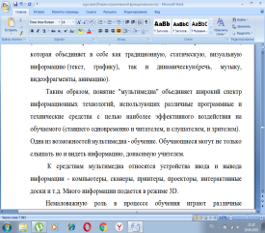
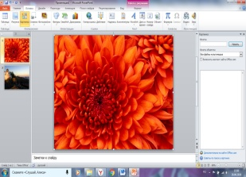
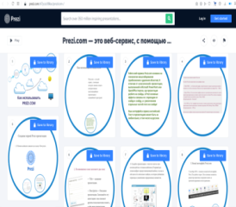
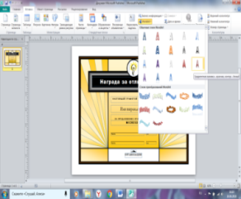
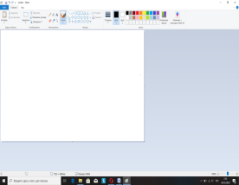
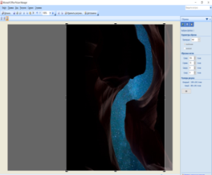
В целях повышения компетентности были изучены и введены в педагогическую практику программы:
Microsoft Word;
Microsoft PowerPoint;
Prezi;
Microsoft Publisher;
Microsoft Paint;
Microsoft Office Picture Menager.

Slide 9
Разработан методический материал с использованием компьютерных технологий:
«Пособие для учеников 6 класса по изобразительному искусству для дистанционного обучения» с использованием программ Microsoft Word; Microsoft Publisher; Microsoft Paint; Microsoft Office Picture Menager.

Slide 10
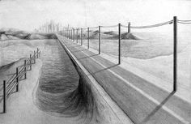
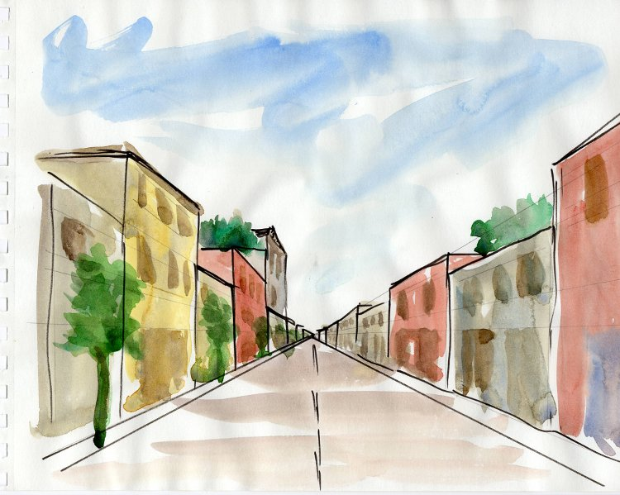
Задание 1.
1. Расставьте точки схода на рисунках. Какая перспектива используется?

Slide 11
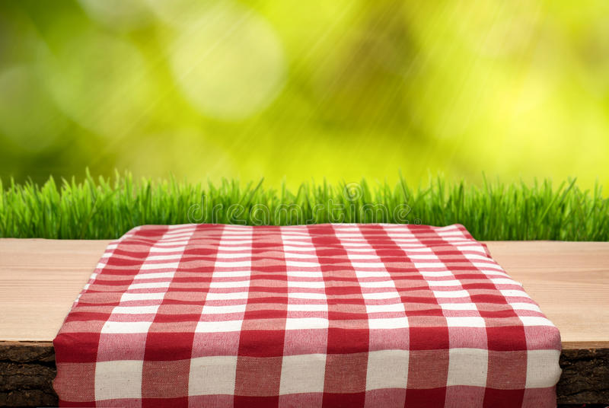
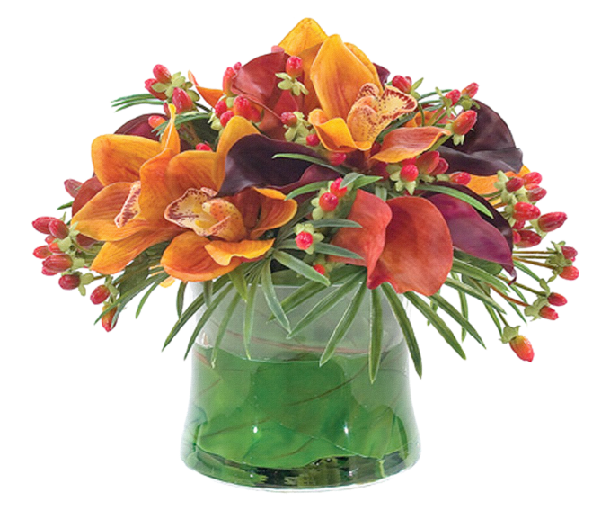
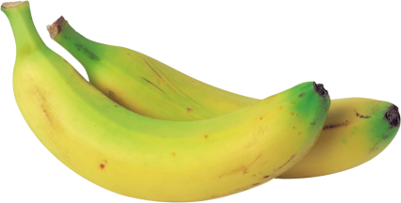
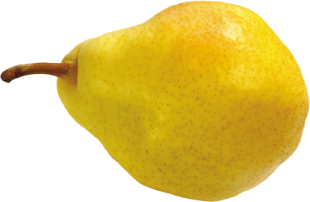
2. Расставьте предметы в натюрморте, используя правила линейной перспективы (работайте прямо на этом листочке, используя мышку перемещайте предметы для создания натюрморта).
Задание 2.

Slide 12
Мультимедийные средства обладают широкими возможностями и разнообразны по своим качествам.

Slide 13
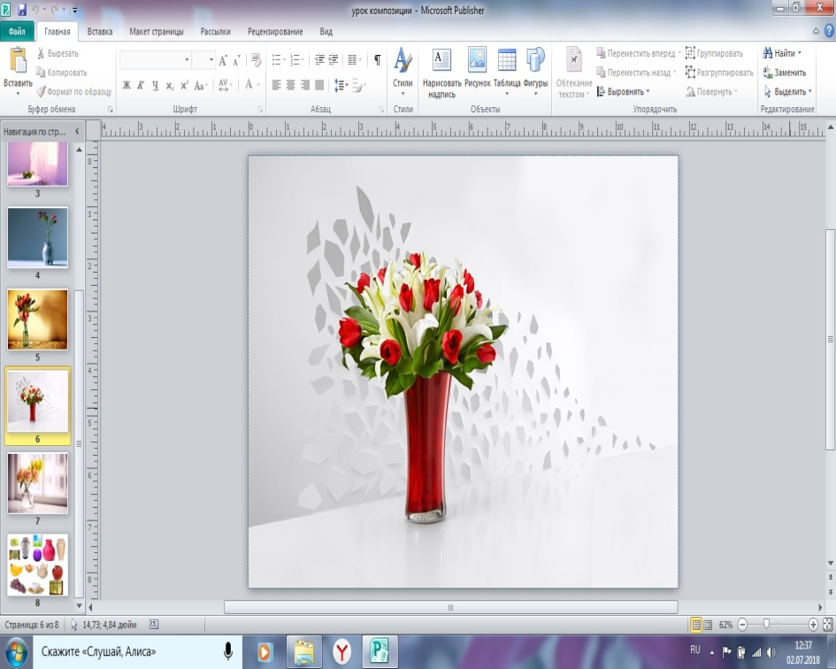
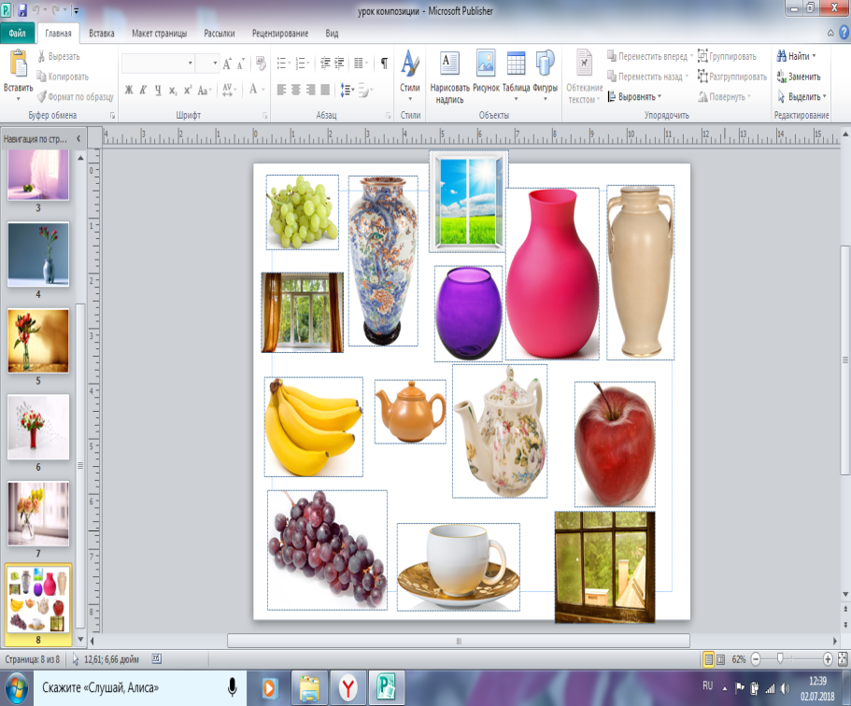
Варианты использования Microsoft Publisher на уроках изобразительного искусства.
Необходимо составить натюрморт на компьютере из предложенных вариантов, используя правила перспективы, и перенести его на лист бумаги.
Документ Microsoft Publisher лист 6 Документ Microsoft Publisher лист 8

Slide 14
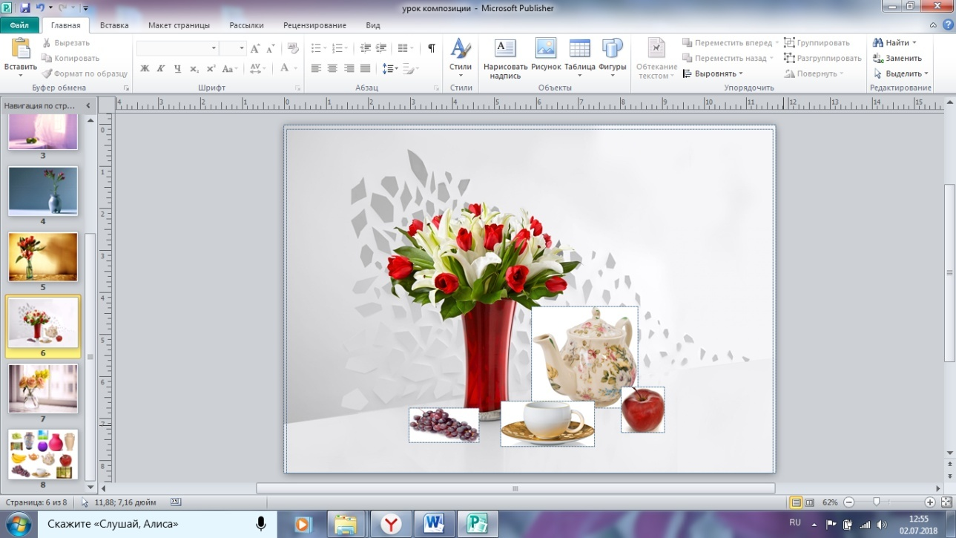
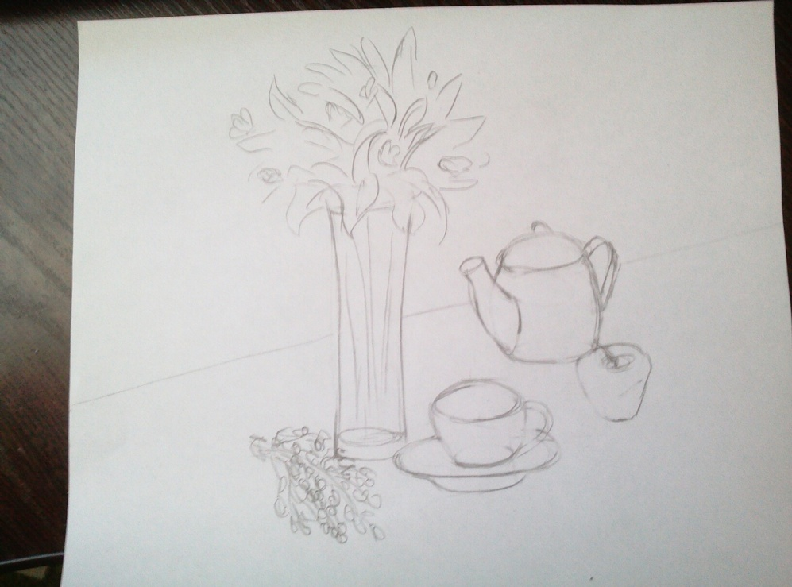
Результат:
Документ Microsoft Publisher лист 6 Рисунок ученика Ключниковой Майи

Slide 15
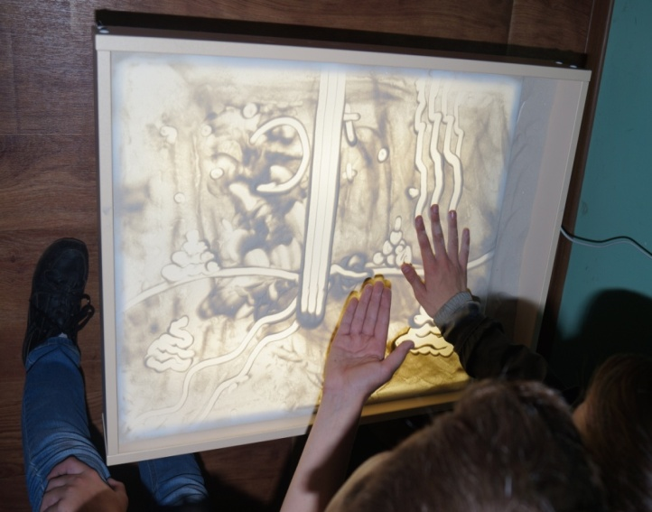
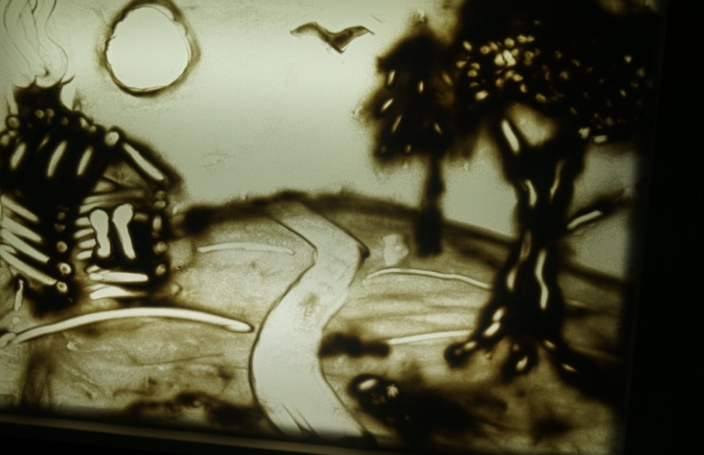
Результат:
Для урока 6 класса был использован такой мультимедийных предмет как световой стол.
На основе полученных знаний работы с песком нужно нарисовать пейзаж учитывая правила линейной и воздушной перспективы.
Работа 1 Работа 2

Slide 16

Видеоурок:
«Рисуем песком. Лебедь на озере.»

Slide 17
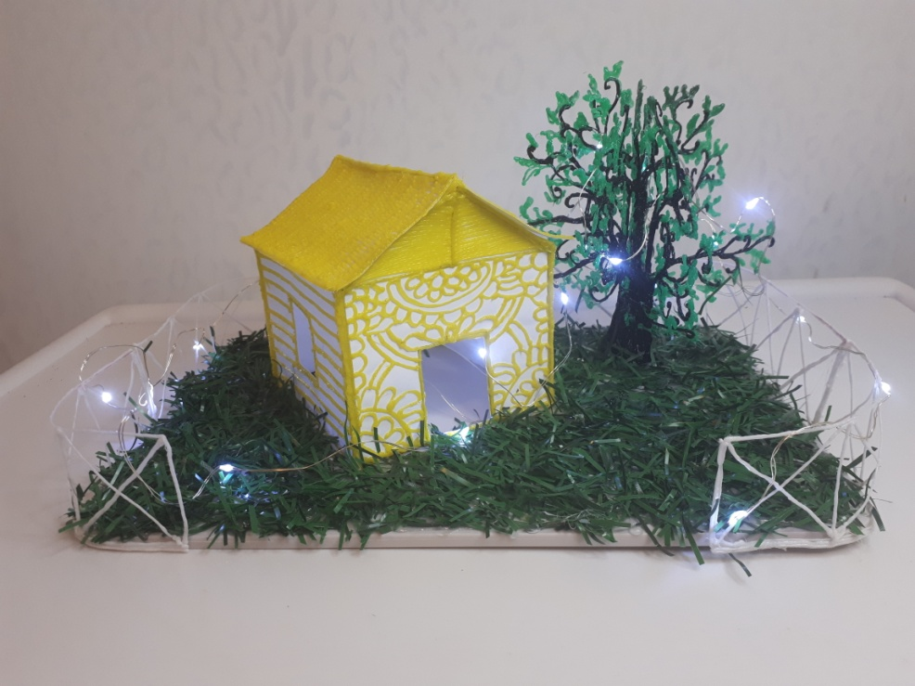
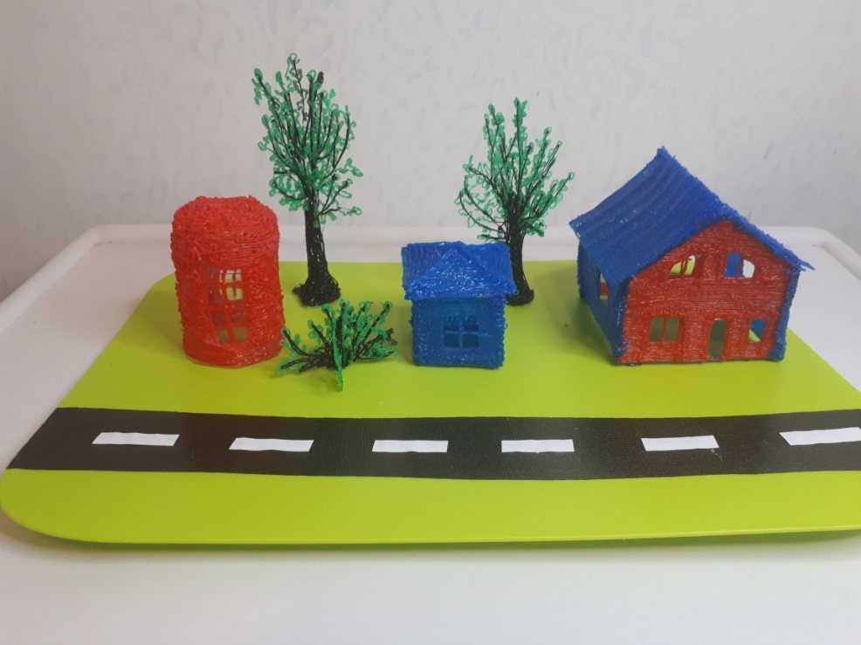
Для создания городского пейзажа
были использованные такие средства
как 3D ручка и 3D принтер.
Демонстрационный материал выполненный педагогом
Шопиной Александрой «Мой дом».
Коллективная работа
учащихся 6 класса
«Улица, на которой я живу».

Slide 18
Видеоурок:
«3D ручка. Создаем дерево.»

Slide 19
Заключение:
Для эффективного использования инновационных технологий в образовательном процессе необходимо:
разработать систему уроков изобразительного искусства с использованием мультимедийных средств;
создать электронную базу кабинета изобразительного искусства;
следить за рабочим состоянием информационно коммуникационные технологии и постоянно их обновлять.
так же, в процессе исследования подтвердилась гипотеза, что для эффективной работы с мультимедийными средствами педагогу необходимо постоянно повышать свою компетентную грамотность.

Slide 20
Спасибо за внимание!

